Slide 1
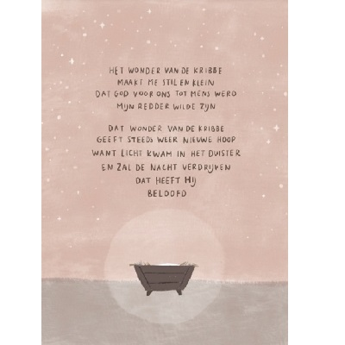
WELKOM
https://www.youtube.com/watch?v=Z3WHPEdAxJo

Slide 2
WELKOM
https://youtu.be/9nt2--MeFXQ?si=IqTwXfey0s4X5X7C

Slide 3
WELKOM
De kinderen die in groep 1 of 2 zitten, mogen naar de kapstokken toe lopen.

Slide 4
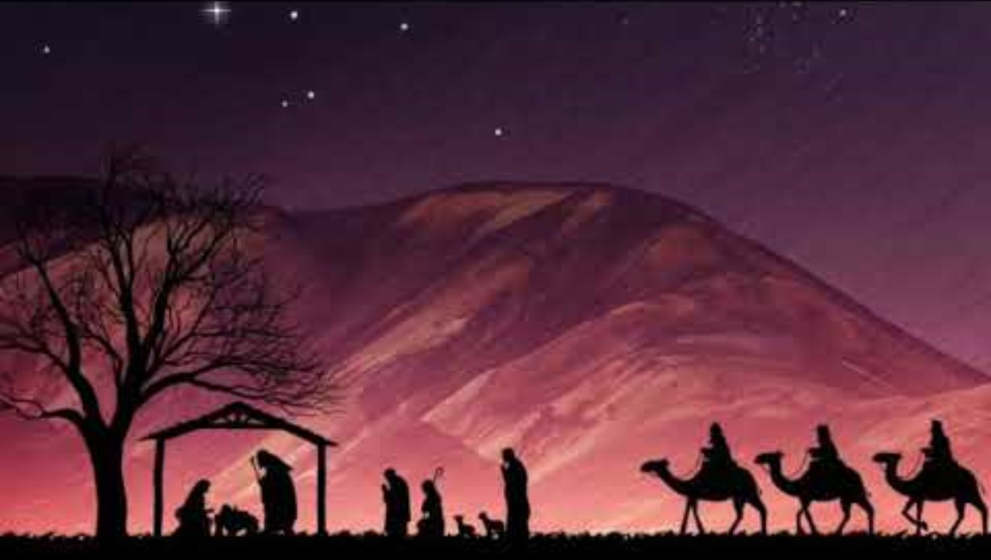
Zingen: Jezus laat mij stralen

Slide 5
Opening & Gebed
Door Bart van t Ende

Slide 6

Zingen: kom allemaal samen

Slide 7
Gedicht

Slide 8
Schimmenspel scene 1
De volgende kinderen mogen naar voren komen:
Verteller: Eva
Herders: Luuk en Tom
Engelen: Sara, Joëlle en Laurise

Slide 9
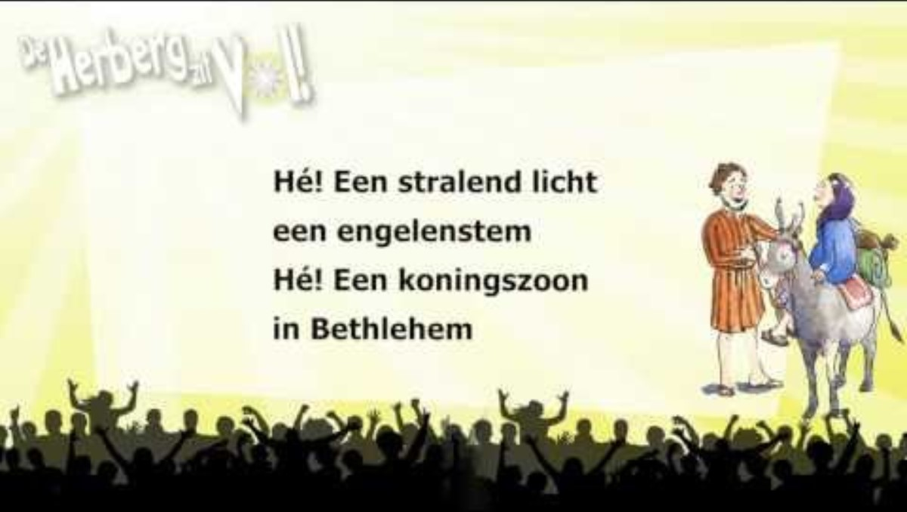
Zingen: Lied van de herders

Slide 10
Schimmenspel scene 2
De volgende kinderen mogen naar voren komen:
Verteller: Elke
Herders: Luuk en Tom
Jozef: Jurre
Maria: Thamar

Slide 11
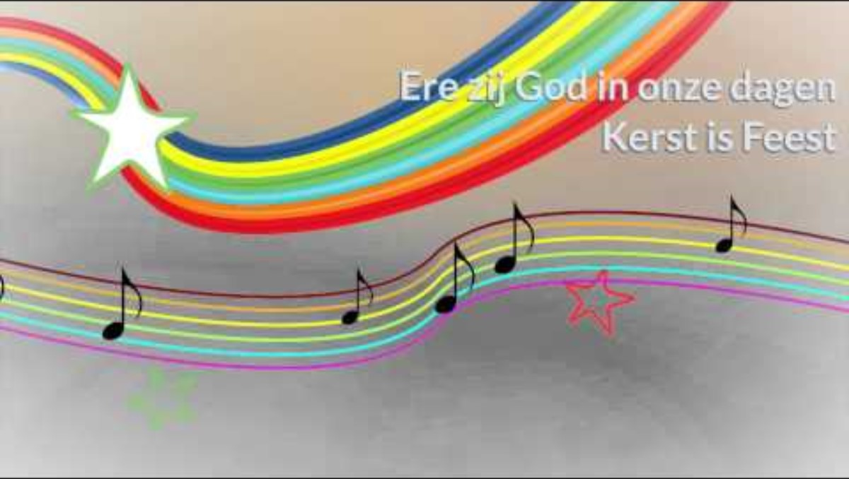
Zingen: Ere zij God in onze dagen

Slide 12
Schimmenspel scene 3
De volgende kinderen mogen naar voren komen:
Verteller: Pepijn
Jozef: Jurre
Maria: Thamar
Wijzen: Jefta, Sil en Jelle
Ster: Lukas

Slide 13
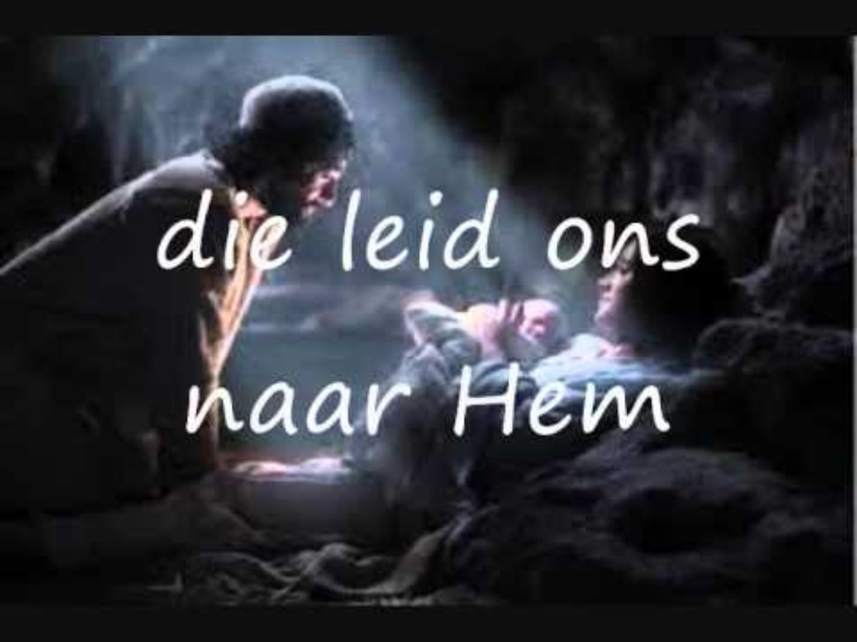

Slide 14
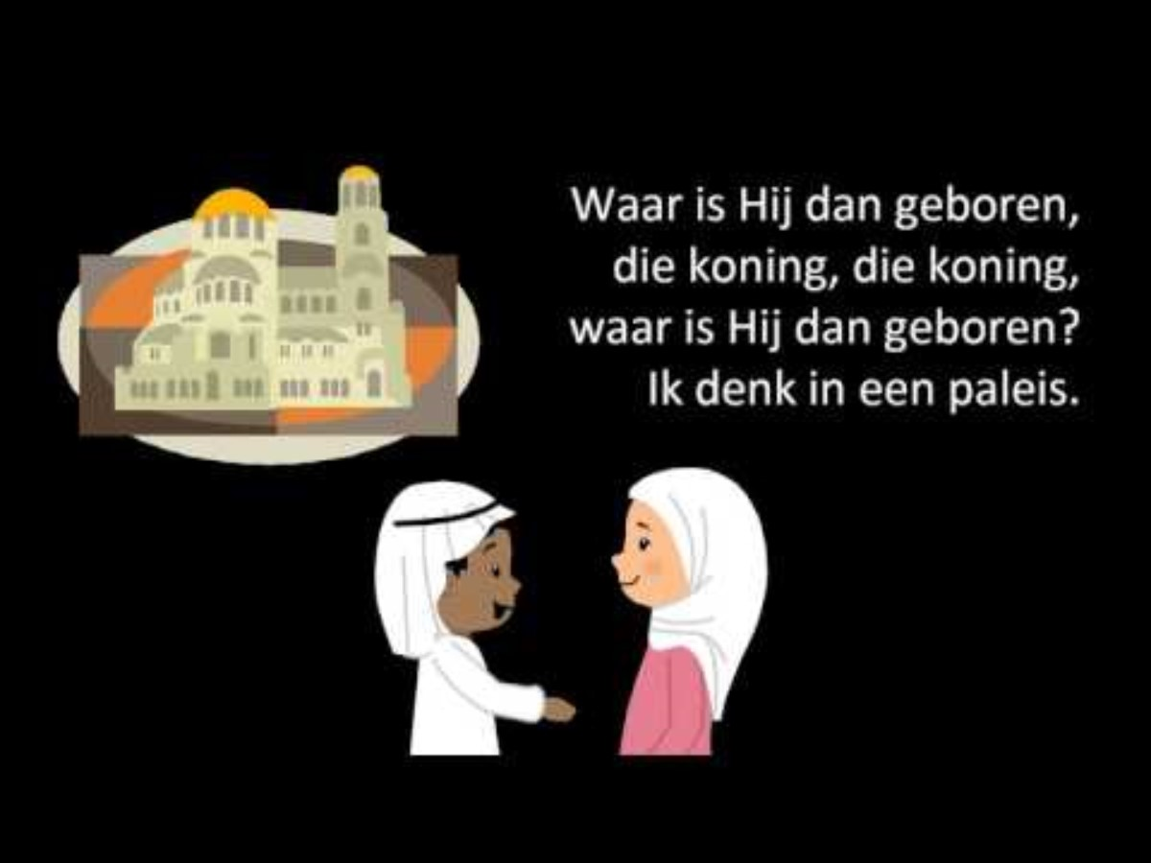

Slide 15
Overdenking
Door Bart van t Ende

Slide 16
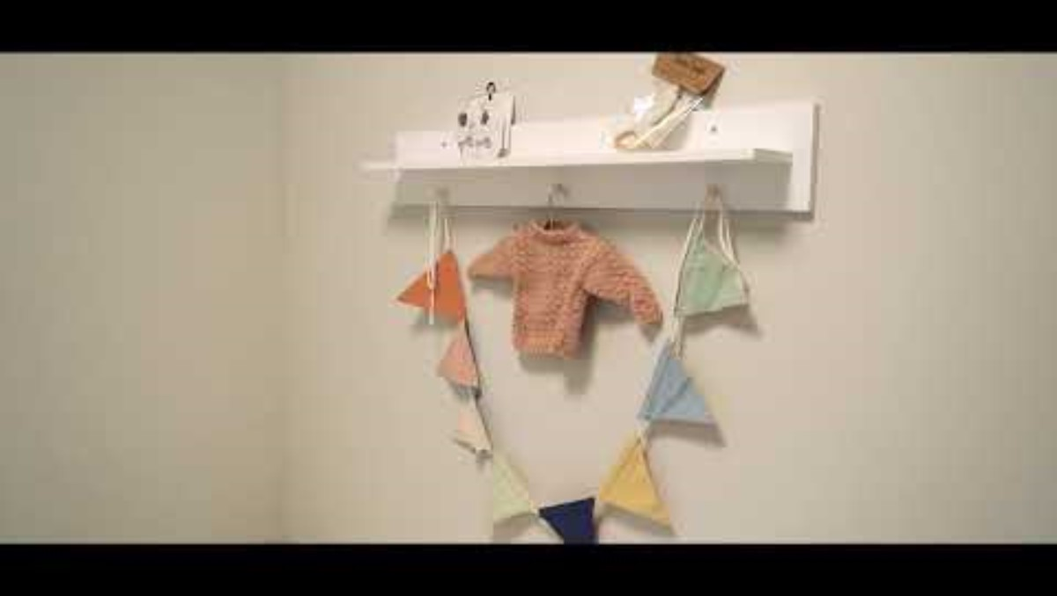
Collecte
1ste collecte: Stichting de Wijkwieg
2de collecte: Onkosten kerk

Slide 17
Afsluiting & dankgebed

Slide 18


Slide 19

Bedankt voor jullie komst!
De kinderen mogen een boek uitzoeken in de consistorie.
Wie wil helpen met het opruimen van het podium? Dan graag even blijven zitten.
Vele handen maken licht werk!

